Slide 1
ПРОМЫШЛЕННЫЕ ВЗРЫВЧАТЫЕ ВЕЩЕСТВА

Slide 2
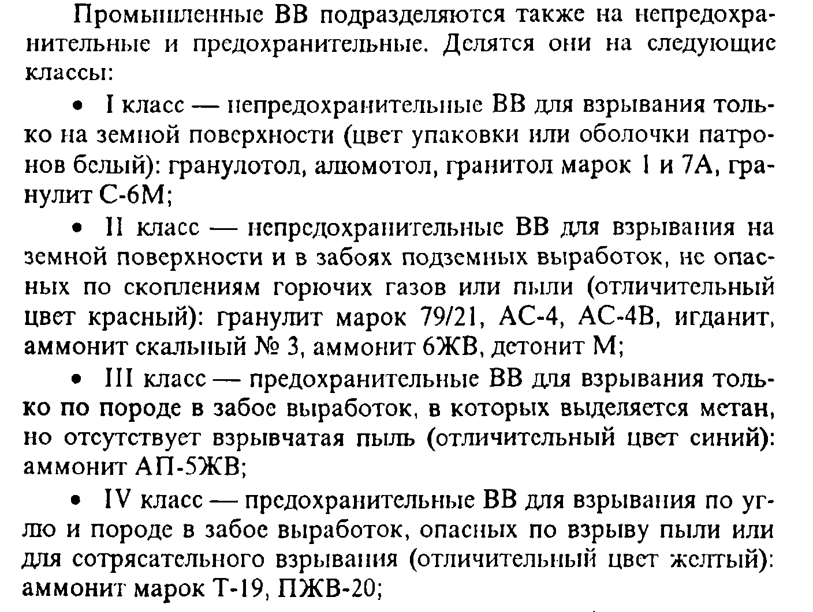

Slide 3
